Slide 1
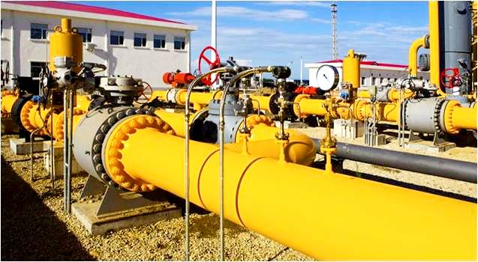
Трубопроводная задвижка с пьезоэлектрическим приводом
ООО «ИнПьезо»
г.Москва.
Кузнецов А.Л., к.т.н.

Slide 2
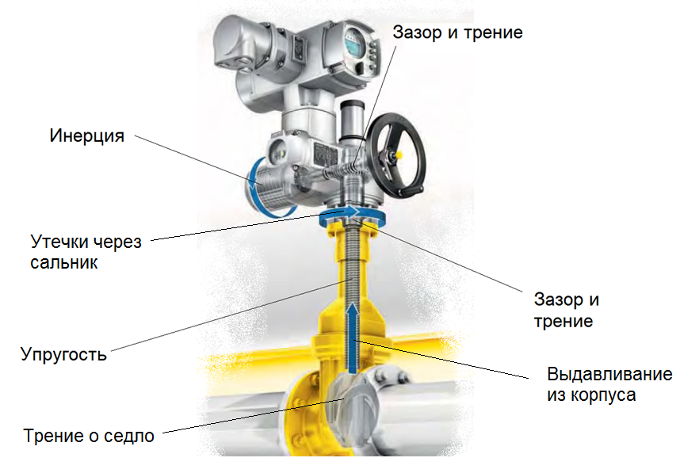
Проблемы

Slide 3
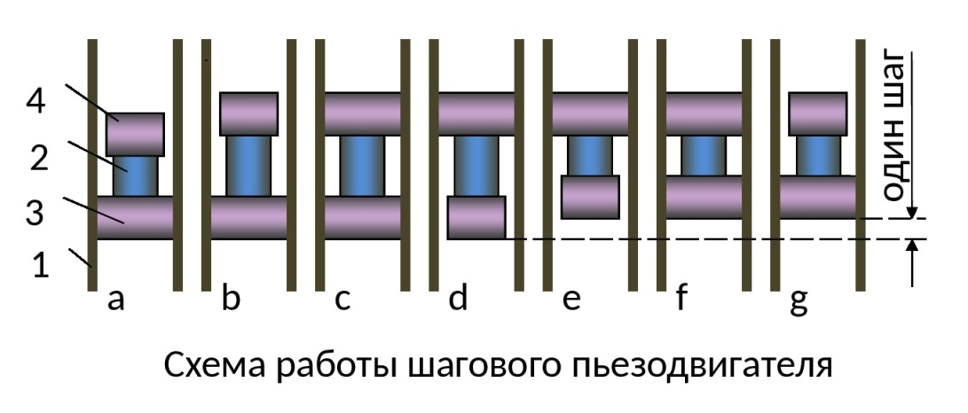
1 – корпус; 2 – ходовой пьезоблок; 3 и 4 – передний и задний распорные пьезоблоки 5 – крышка 6 – неподвижный полый шток
Предлагаемое решение: применить компактный и мощный линейный шаговый пьезодвигатель для перемещения запорного органа
Принцип действия пьезодвигателя

Slide 4
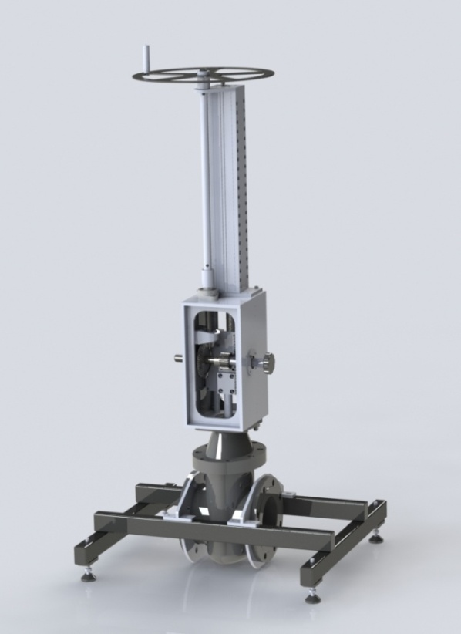
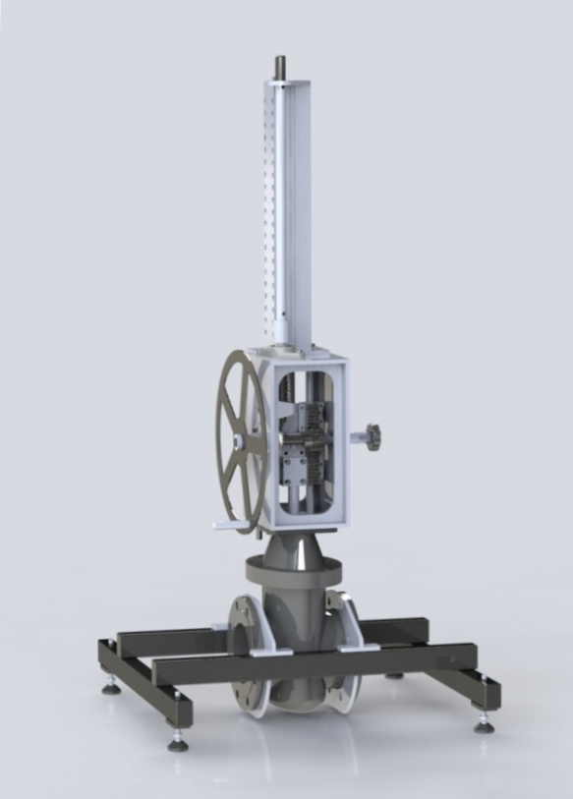
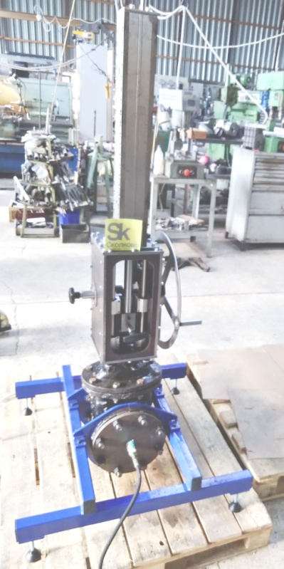
Техническая реализация
Прототип продукта, в котором пьезодвигатель находится вне корпуса (над задвижкой), в настоящий момент изготавливается.
Механическая часть изготовлена.
Notes:
Дата обновляется автоматически

Slide 5
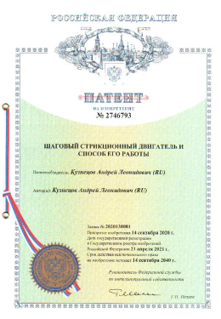
Патенты на изобретения
Патенты на изобретение
№2753378 от 13.08.2021 «Задвижка со стрикционным приводом
№2753379 от 13.08.2021 «Задвижка со стрикционным электроприводом»
№2665744 от 04.09.2018 «Устройство для создания механических колебаний»
№2667476 от 20.09.2018 «Шаговый пьезоэлектрический двигатель»
№2698802 от 30.08.2019 «Способ генерации механических колебаний и генератор для его осуществления»
№2698578 от 28.08.2019 «Устройство питания шагового пьезоэлектрического двигателя (варианты)»
№2715881 от 05.03.2020 «Шаговый пьезодвигатель»
№2715880 от 05.03.2020 «Пьезоэлектрический двигатель шагового типа»
№2743725 от 25.02.2021 «Неразборный пьезопакет»
№2746793 от 21.04.2021 «Шаговый стрикционный пьезодвигатель и способ его работы»
№ 2756491 от 30.09.2021 «Задвижка со стрикционным приводом в затворе»
№2766658 от 15.03.2022 «Задвижка с линейным приводом»
№ 2766949 от 16.03.2022 «Задвижка с внутренним стрикционным приводом»

Slide 6
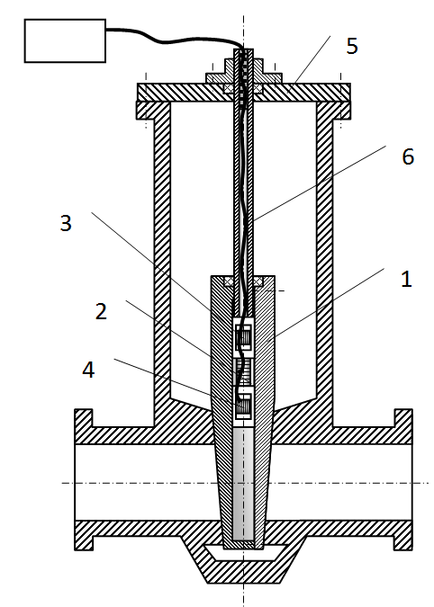
Конструкция с пьезодвигателем внутри корпуса
Как видно на разрезе газовой задвижки слева, она полностью герметична по отношению к внешней среде, т.к. двигатель расположен внутри неё. Клин 1 является корпусом для пьезоблоков 2, 3, 4. Пьезоблоки соединены с крышкой 5 неподвижным штоком 6. При подаче на них согласованных импульсов напряжения клин 1 движется вверх или вниз, открывая или закрывая задвижку. Интеллектуальные свойства приводу обеспечивает микроконтроллер. Он получает информацию от датчиков перемещения клина, температуры пьезоблоков, запорного усилия, и изменяет параметры питающих импульсов сообразно этой информации.
Сложной кинематической цепи обычного электропривода между клином и датчиком усилия с присущими ей зазорами, упругостью, инерционностью и трением в новом приводе нет. Поэтому в данной конструкции обеспечивают точное давление прижима клина к сёдлам, исключающее как неплотность, так и заклинивание.
В других вариантах конструкции предусмотрен ручной дублёр электропривода.

Slide 7
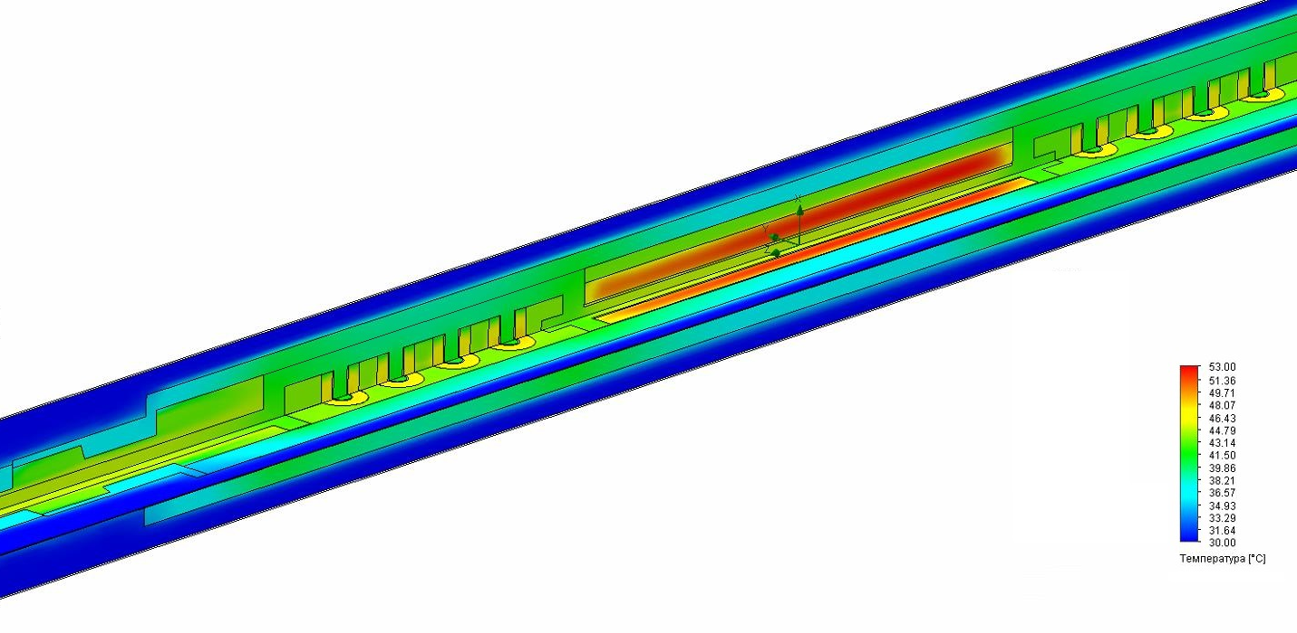
Математическое моделирование
Расчёт методом конечных элементов подтвердил работоспособность привода при температуре транспортируемой жидкости до 130 С
Notes:
Дата обновляется автоматически

Slide 8
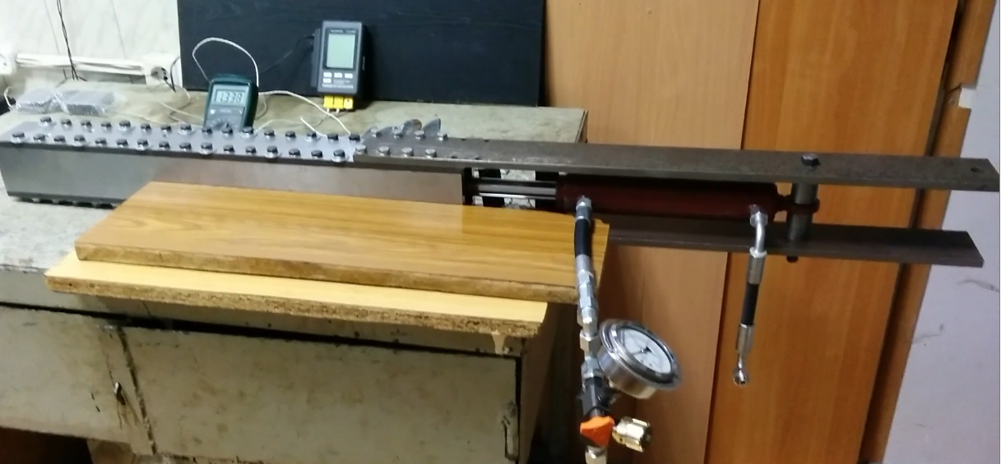
Техническая реализуемость
Видеодемонстрация: https://rutube.ru/video/a12443510c05784406e64acf483e7b93/
Инженерный расчет и испытания прототипа подтверждают достижение целевых параметров:
Усилие: до 25 КН
Скорость штока: до 0,15 м/с
Мощность: до 3,5 КВт
Ход штока: 0,3 м
Длина: 0,6 м
Поперечное сечение: 85 х 95 мм
Температурный диапазон: -60 C … +120 C
6 циклов закрытия/открытия подряд в течение часа
Notes:
Дата обновляется автоматически

Slide 9
Что получит потребитель
Отсутствие внутренних протечек клиновых задвижек в закрытом состоянии благодаря точному регулированию положения затвора
Отсутствие заклиниваний и обрывов штока – по той же причине
Малая мощность привода – вибрация снижает трение
Малое время срабатывания (для конструкции отсечной задвижки)
Отсутствие выдавливания штока из корпуса задвижки и отсутствие утечек парникового газа – при расположении двигателя внутри корпуса

Slide 10
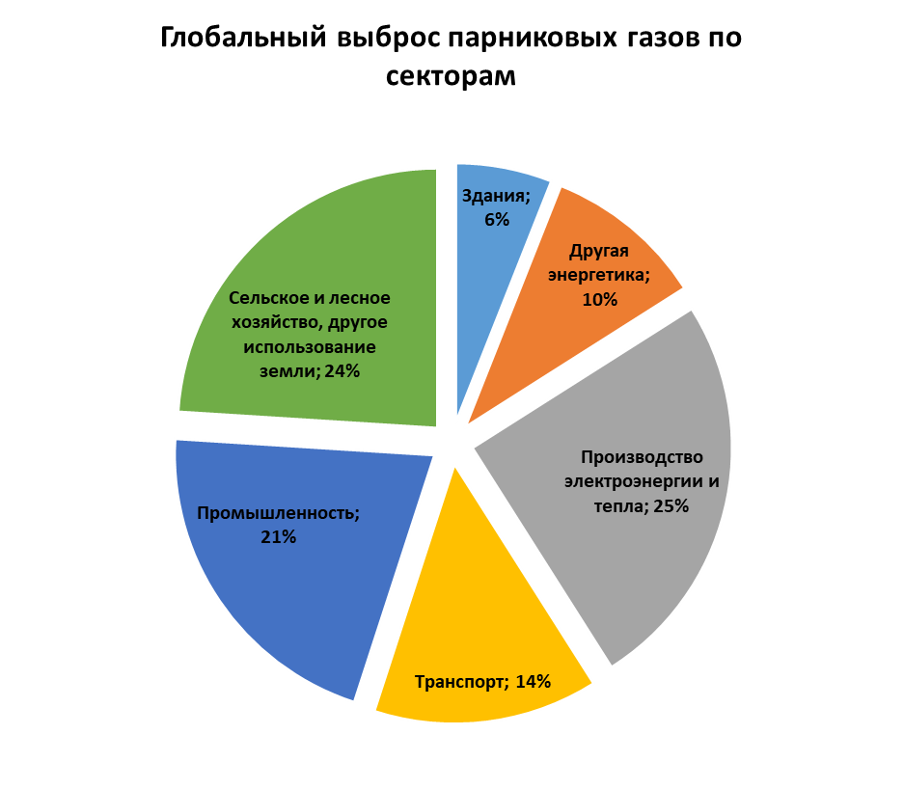
Экологическое применение
Утечки метана и прочих парниковых газов через сальниковые уплотнения штоков трубопроводных задвижек составляют более половины всех парниковых газов, выбрасываемых в атмосферу промышленностью https://alliedvalveinc.com/the-valve-expert/fugitive-emissions-industrial-valves-7-things-need-know/
Источник: IPCC (2014), based on global emissions from 2020

Slide 11
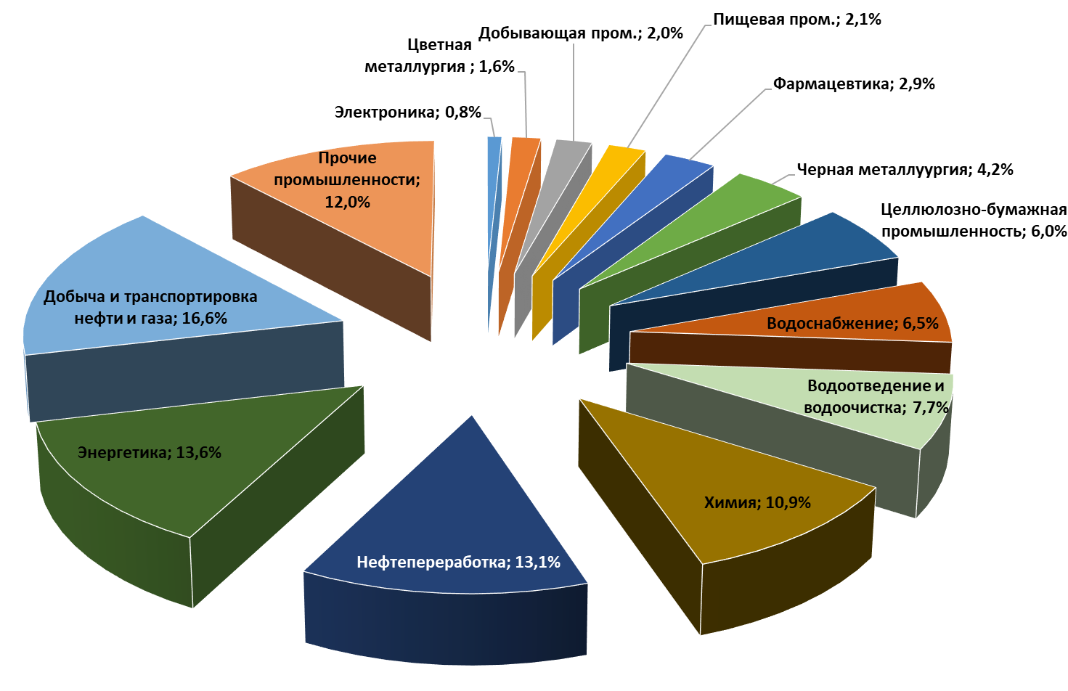
Рынок
В России ежегодно продаётся задвижек на 1,5 миллиарда долларов. В мире в целом – на 26 миллиардов долларов

Slide 12
Конкуренты
Прямых конкурентов нет. Предлагаемая конструкция электропривода задвижки – импортоопережающая продукция, «технология завтрашнего дня», «Deep Tech»
Также конкурентом можно считать производителя задвижек с пневмоприводом:
ООО «НХМС»
.
Производители электроприводов к задвижкам с двигателями обычного (электромагнитного) типа:
АО «Тулаэлектропривод»
ОАО «ЗЭИМ» (г.Чебоксары)
ГЗ «Электропривод»
АО «ТОМЗЭЛ» - ПАО «Транснефть»
Auma , Германия - поставки ограничены
Rotork, Великобритания - поставки ограничены
Regada, Словакия - поставки ограничены

Slide 13
Востребованность продукта
13
Кол-во обследованных компаний
Клиентские договоренности в 2020 году:
Северсталь – 900 задвижек
Самотлорнефтегаз – 30 задвижек
СИБУР-НЕФТЕХИМ – 10…15 задвижек в 10-15 проектах, один раз в 2-3 года.
МОЭК, Мосводоканал, Варьеганнефть, Рязанская нефтеперерабатывающая компания, Ачинский нефтеперерабатывающий завод
Нефтегазодобыча, в т.ч. транспорт (16)
(Нефте)химия (28)
Нефтепереработка
(17)
Не наш клиент
Энергетика, металлургия и др. (19)
Всего оферт на 100 млн.руб.

Slide 14
Параметры аналогов
Параметр | Создаваемый продукт | ООО "ПРИВОДЫ АУМА" | «Рязанское НТП «НХМС» | Гусевский арматурный завод “ГУСАРЪ» | «Тулаэлектро-привод»
Технические параметры для Dy = 150 мм | Пьезоэлектрический линейный привод задвижки | Электрический многооборотный SA10.2/RWG/F10 | Пневматический линейный ПЗ-150-16-00-0-0 | Электрический прямоходный Л.ИХ.18000.4,5.Э32 | Электрический многооборотный H-Б1-05
Время полного открытия (закрытия) | 5 секунд | 12 секунд | 12 секунд | 22 секунд | 20 секунд
Габаритные размеры привода | 100 х 100 х 250 мм + электронный блок 100 х 300 х 300 мм | 290 х 313 х 474 мм | 284 x 284 x 1210 мм (без компрессора) | 297 х 397 х 570 мм | 496 х 645 х 440 мм
Масса деталей привода | 15 кг | 25 кг | 120 кг | 43 кг | 53 кг
Герметичность к внешней среде – «Net Zero Emission» | Герметична | Не герметична | Не герметична | Не герметична | Не герметична
Стоимость вместе с задвижкой (тыс.руб.) | 150.000 руб. | 235.000 руб. | 110.000 руб. | 330.000 руб. | 140.000 руб.
.

Slide 15
Бизнес-модели Ценностное предложение
15
Бизнес-модель 1 : создание сборочного участка Производство 5 задвижек в смену = 1000 изделий в год. При цене инновационной задвижки в 150 тысяч рублей годовая прибыль с одного участка составит 40 млн.руб.
Общая прибыль пропорциональна количеству созданных сборочных участков.
Бизнес-модель 2 : продажа технологии (лицензирование) 3000 руб. роялти за 1 задвижку * 50 штук в смену * 200 дней =
= 30 млн.руб. в год с одного арматурного завода. Общая прибыль пропорциональна количеству лицензиатов
Бизнес-модель 3 – продажа бизнеса индустриальному партнёру

Slide 16
Предложение инвестору (бизнес-модель 1)
Создание прототипа пьезодвигателя (выполнено)
1-й год проекта. Изготовлен опытный образец задвижки с новым приводом. Испытан на стенде и в реальной эксплуатации. Нужно 10 млн.руб. финансирования. Возможно софинансирование от фонда Сколково в размере 7 млн.руб.
2-й год проекта. Изготовлена и испытана на стенде и в эксплуатации опытная партия из 5 задвижек. Нужно 13 млн.руб. финансирования, с возможностью софинансирования от фонда Сколково.
3-й год проекта. Создан участок по сборке задвижек из заказанных на других предприятиях комплектующих деталей. Начало пилотной сборки и выход на самоокупаемость. Нужно 15 млн.руб. финансирования.
Мелкосерийное изготовление задвижек. Ежегодное расширение бизнеса при инвестировании в производство
Notes:
Дата обновляется автоматически

Slide 17
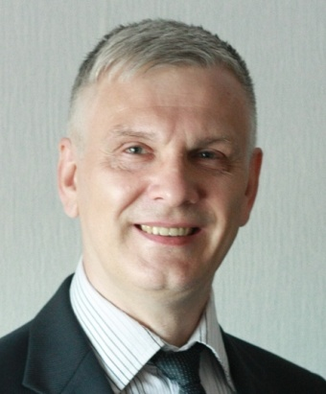
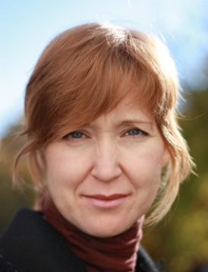
Команда проекта
Кузнецов Андрей Леонидович, к.т.н. Руководитель проекта, директор ООО «ИнПьезо»
Компетенции в проектировании, внедрении наукоёмких изделий и технологий. Опыт управления производственным коллективом до 100 человек. Опыт разработки и продаж нефтегазового оборудования
Кузнецова Елена Ивановна
Заместитель директора по развитию.
Компетенции в бизнесе, экономике и маркетинге

Slide 18
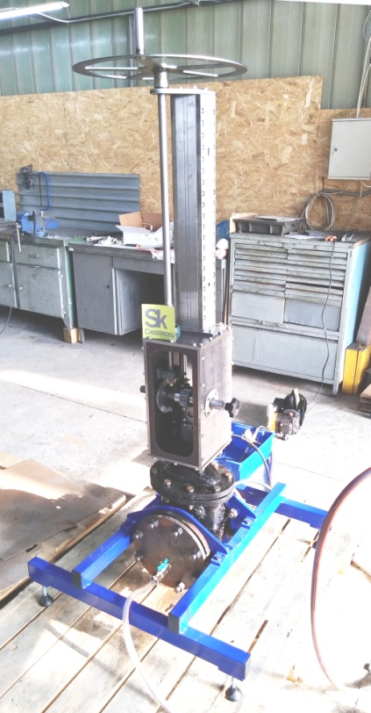
Доработка проекта до MVP
Предполагается проведение пилотного изготовления задвижки с пьезоприводом и её стендовые испытания на площадке индустриального партнёра при софинансировании работ от фонда Сколково (минигрант или микрогранты)
ТРЕБУЕМЫЕ РЕСУРСЫ - 10 млн.руб.
Этап | Основной результат | Срок
1. Оснащение пьезодвигателя пьезопакетами и его лабораторные испытания | Испытанный пьезодвигатель | 4 месяца
2. Стендовые испытания задвижки с пьезоприводом | Результаты стендовых испытаний | 2 месяца
3. Эксплуатационные испытания задвижки с пьезоприводом | Испытанный пилотный образец | 4 месяца

Slide 19
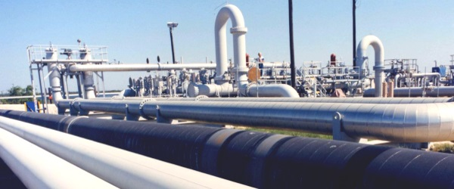
Приложения
Notes:
Дата обновляется автоматически

Slide 20
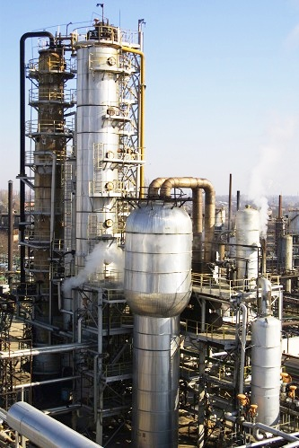
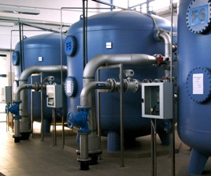
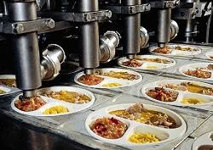
Синергия с оборудованием и технологиями инвестора
Также двигатель может быть внедрён в составе дозирующего насоса для вязких и агрессивных сред
Принципиально новый линейный пьезодвигатель может быть применён в качестве гидроцилиндра или пневмоцилиндра
Notes:
Дата обновляется автоматически

Slide 21
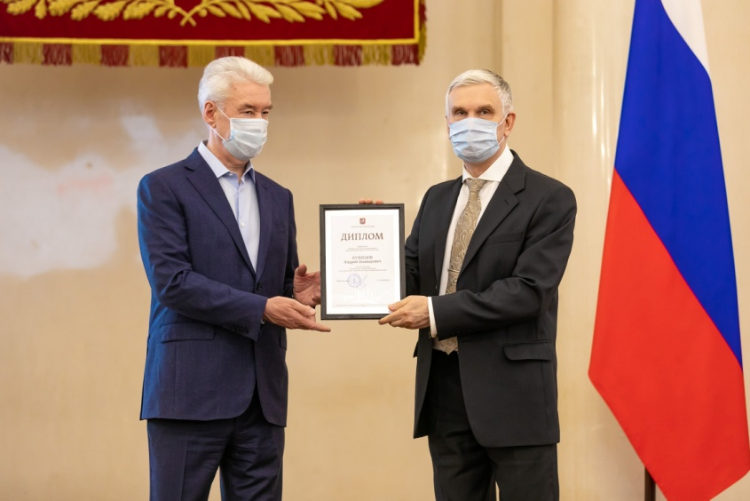
Продвижение проекта
Первое место в конкурсе «Новатор Москвы -2021», направление «Экология и охрана окружающей среды», номинация «Проект будущего»
Первое место в конкурсе «Большая Разведка -2021», отраслевое направление «Cemical&GreenTech»

Slide 22
Компоновка трубопроводной задвижки для трубопроводов с жидкостью
Ручной дублёр
Электронный блок
Пьезо-двигатель
Задвижка
Закрыто
Открыто
Патент на изобретение №2753378

Slide 23
Обратная связь
Контакты:
ООО «ИнПьезо», г.Москва +7 (495) 411-29-63 piezovalve@mail.ru
Трубопроводная задвижка с пьезоприводом

